Slide 1




Summer
Kể chuyện

Slide 2

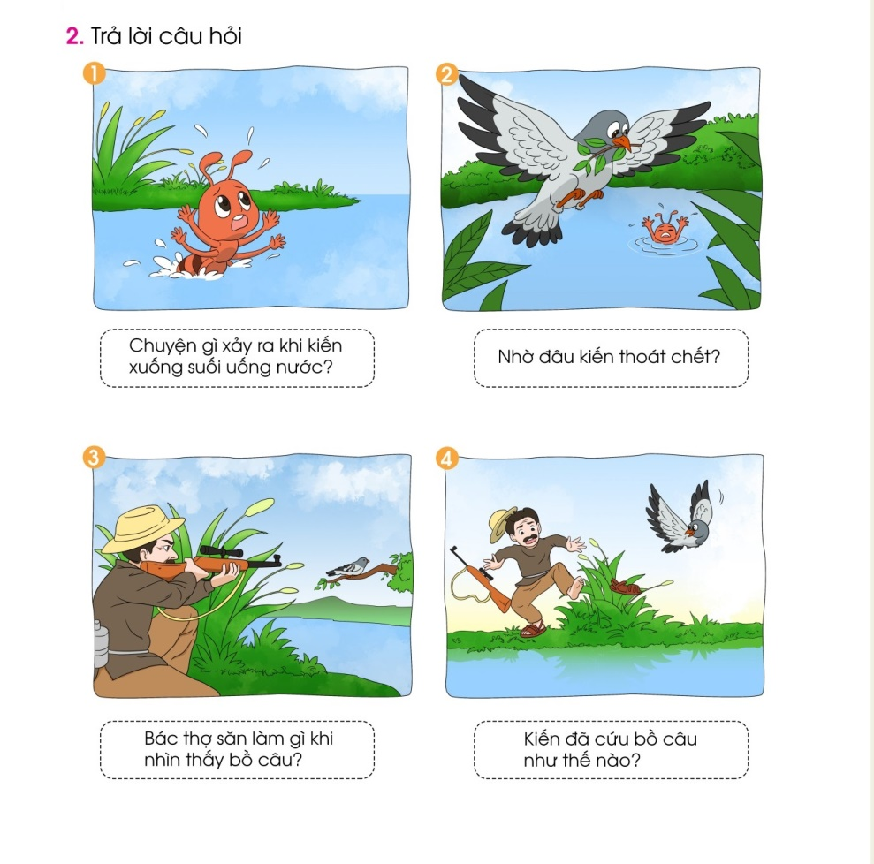
HOẠT ĐỘNG 1: Khởi động

Slide 3
Summer
Kể chuyện:
Dê con nghe lời mẹ (1)

Slide 4



HOẠT ĐỘNG 2: Chia sẻ và giới thiệu câu chuyện
Truyện có những nhân vật nào?

Slide 5
HOẠT ĐỘNG 3: KHÁM PHÁ VÀ CHIA SẺ
Kể chuyện

Slide 6
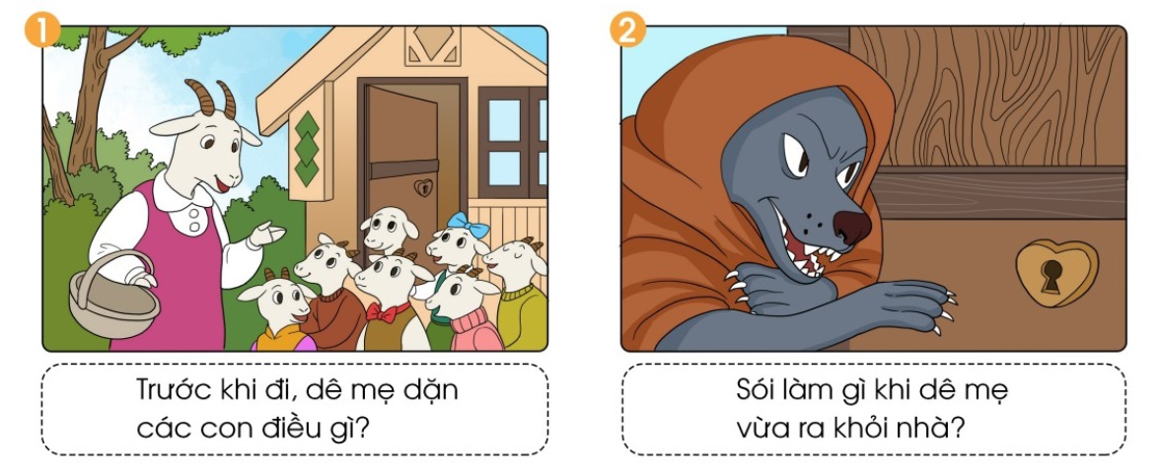
Dê mẹ dặn các con phải đề phòng lão sói. Lão sói nói giọng khàn, chân đen sì. Khi nào về, mẹ sẽ gõ cửa và hát bài hát làm hiệu, các con hãy mở cửa.

Slide 7
Sói đứng rình ngoài cửa nghe hết lời dặn của dê mẹ. Đợi dê mẹ đi rồi, lão rón rén đến, vừa gõ cửa, vừa giả giọng dê mẹ hát bài hát mà lão vừa nghe lỏm.

Slide 8
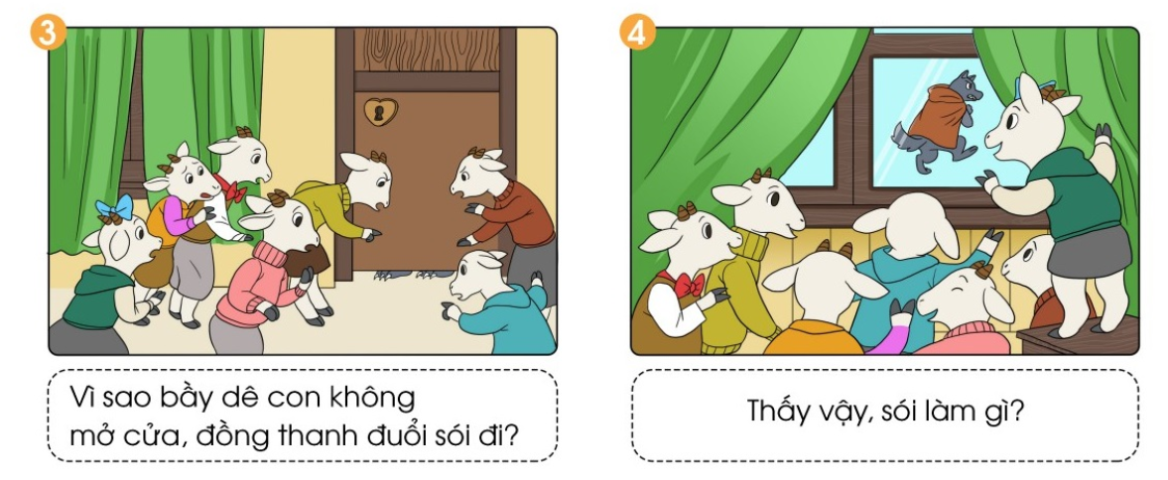
Vì bầy dê con nhận ra giọng sói khàn khàn, không trong trẻo như giọng mẹ. Chúng còn thấy một cái chân đen sì dưới khe cửa
*Bầy dê rất khôn ngoan. Nhớ lời mẹ dặn, chúng rất cảnh giác, đề phòng sói. Chúng để ý giọng hát khàn khàn của sói, quan sát chân sói đen sì dưới khe cửa.

Slide 9
Sói đành cụp đuôi, lủi mất.

Slide 10
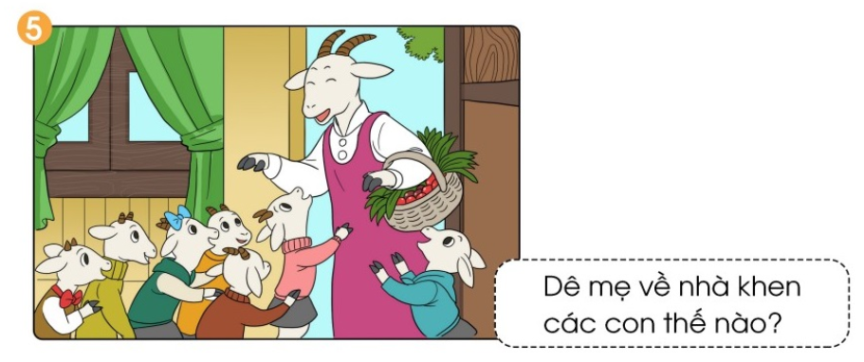
Dê mẹ trở về, đàn con nhận ra giọng mẹ, mở cửa và kể cho mẹ nghe chuyện không mắc lừa sói. Dê mẹ khen các con khôn ngoan, biết nghe lời mẹ.

Slide 11
Kể chuyện theo tranh

Slide 12

Em nhận xét gì về thần gió?
Thần gió kiêu ngạo, cho là mình mạnh nhất nhưng không cởi được áo của người đi bộ.
Em nghĩ gì về mặt trời?
Mặt trời giỏi hơn, đã làm người đi bộ tự cởi áo ra.

Slide 13
HOẠT ĐỘNG 3: Củng cố, dặn dò
Chuẩn bị cho tiết kể chuyện “Hàng xóm

Slide 14
Summer
Cảm ơn các em đã học tốt.

